Slide 1
20-летию Конституции Российской Федерации посвящается
Павленко Елена Ивановна,
учитель начальных классов
МАОУ СОШ № 18
г. Магадана

Slide 2
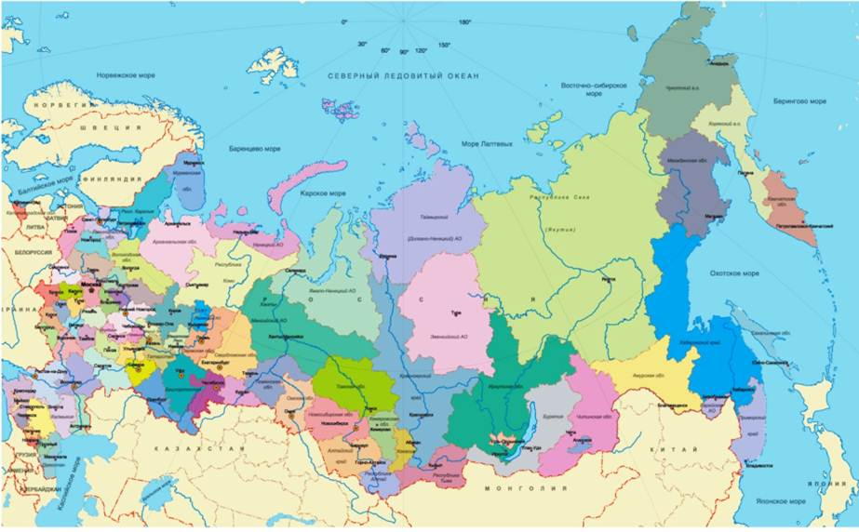

Slide 3
83 субъекта Российской Федерации
21 республика
9 краёв
4 автономных округа
1 автономная область
46 областей
2 города федерального значения (Москва и Санкт-Петербург)

Slide 4
Конституция – основной закон России
Конституция
(от лат. «устройство») – основной закон государства, который определяет порядок.
Конституция, по которой мы сейчас живём, была принята 12 декабря 1993 года.

Slide 5
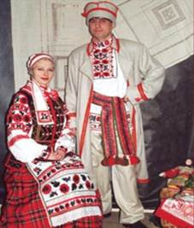
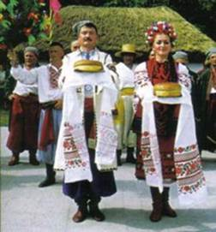
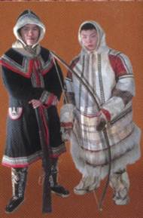
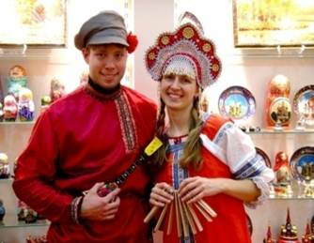
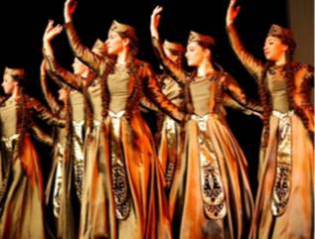
Россия – многонациональная страна

Slide 6
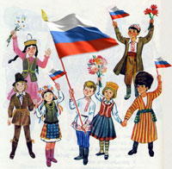
Государственный язык
В России государственным языком является русский.

Slide 7
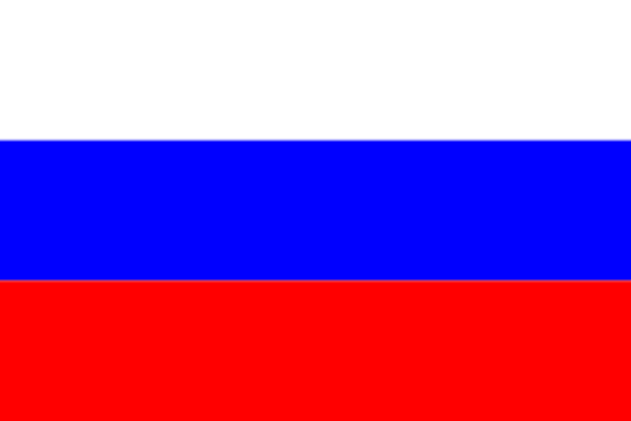
Государственные символы

Slide 8
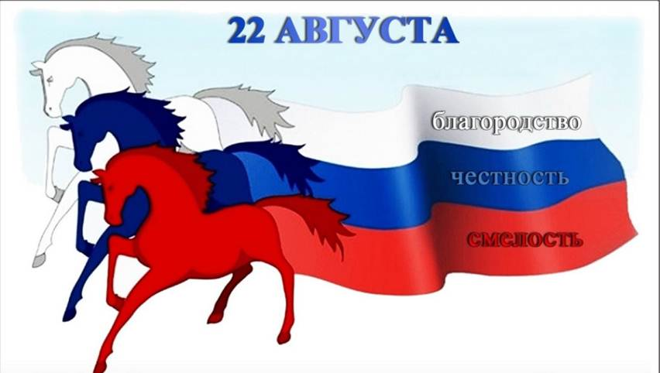
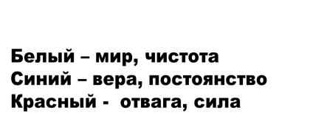
День Государственного флага Российской Федерации

Slide 9
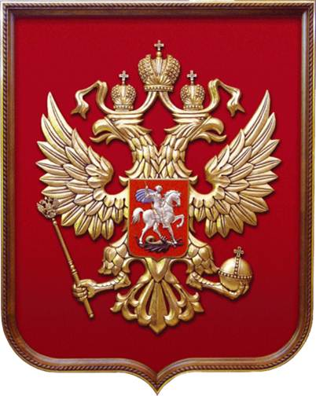
Герб России

Slide 10
Гимн России

Slide 11
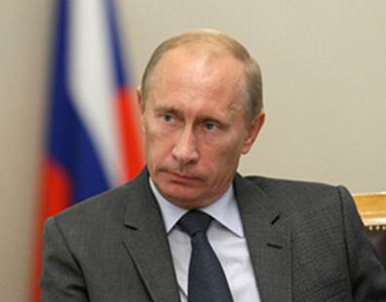
Глава государства - президент
Владимир
Владимирович
Путин
Президент Российской Федерации является гарантом Конституции Российской Федерации, прав и свобод человека и гражданина.
определяет основные направления внутренней и внешней политики государства
издаёт указы и распоряжения

Slide 12
Права и обязанности граждан России
на жизнь (ст. 20)
на свободу (ст. 22)
на труд (ст. 37)
на жилище (ст. 40)
на охрану здоровья и медицинскую помощь
(ст. 41)
на образование
(ст. 43)
Сохранять природу и окружающую среду
(ст. 58)
Защищать Отечество, нести военную службу (ст. 59)
Беречь памятники истории и культуры (ст. 44)

